Slide 1
Синтез и модификация металл-органических каркасов на основе порфиринов и солей циркония (IV)
Торопов Павел студент 2 курса химфака МГУ им. М.В. Ломоносва
Работа выполнена в лаб. Новых физико-химических проблем ИФХЭ РАН Синельщикова А.А., Горбунова Ю.Г.

Slide 2
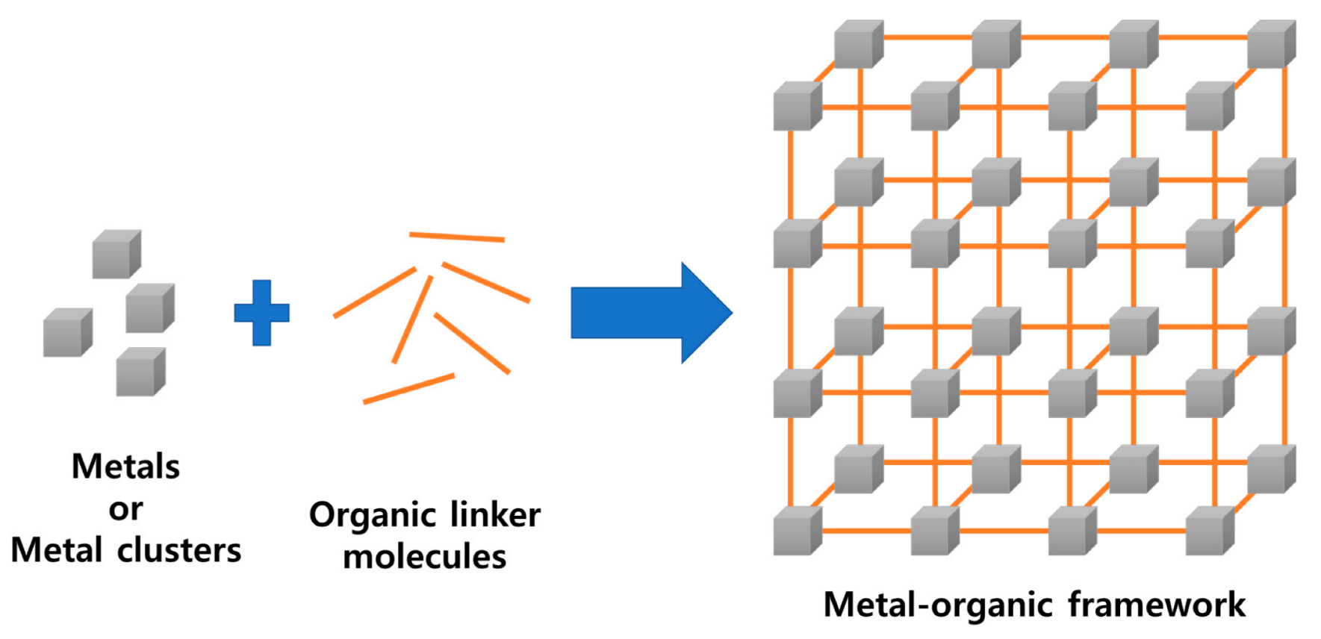
Введение
Металл-органические каркасные полимеры (МОК) – класс пористых кристаллических материалов, состоящих из неорганических и органических структурных единиц.
Области применения МОК:
Гетерогенный катализ
Медицина
Селективная сорбция газов
Катионы металла или кластеры
Органические линкеры
Металл-органические каркасы

Slide 3
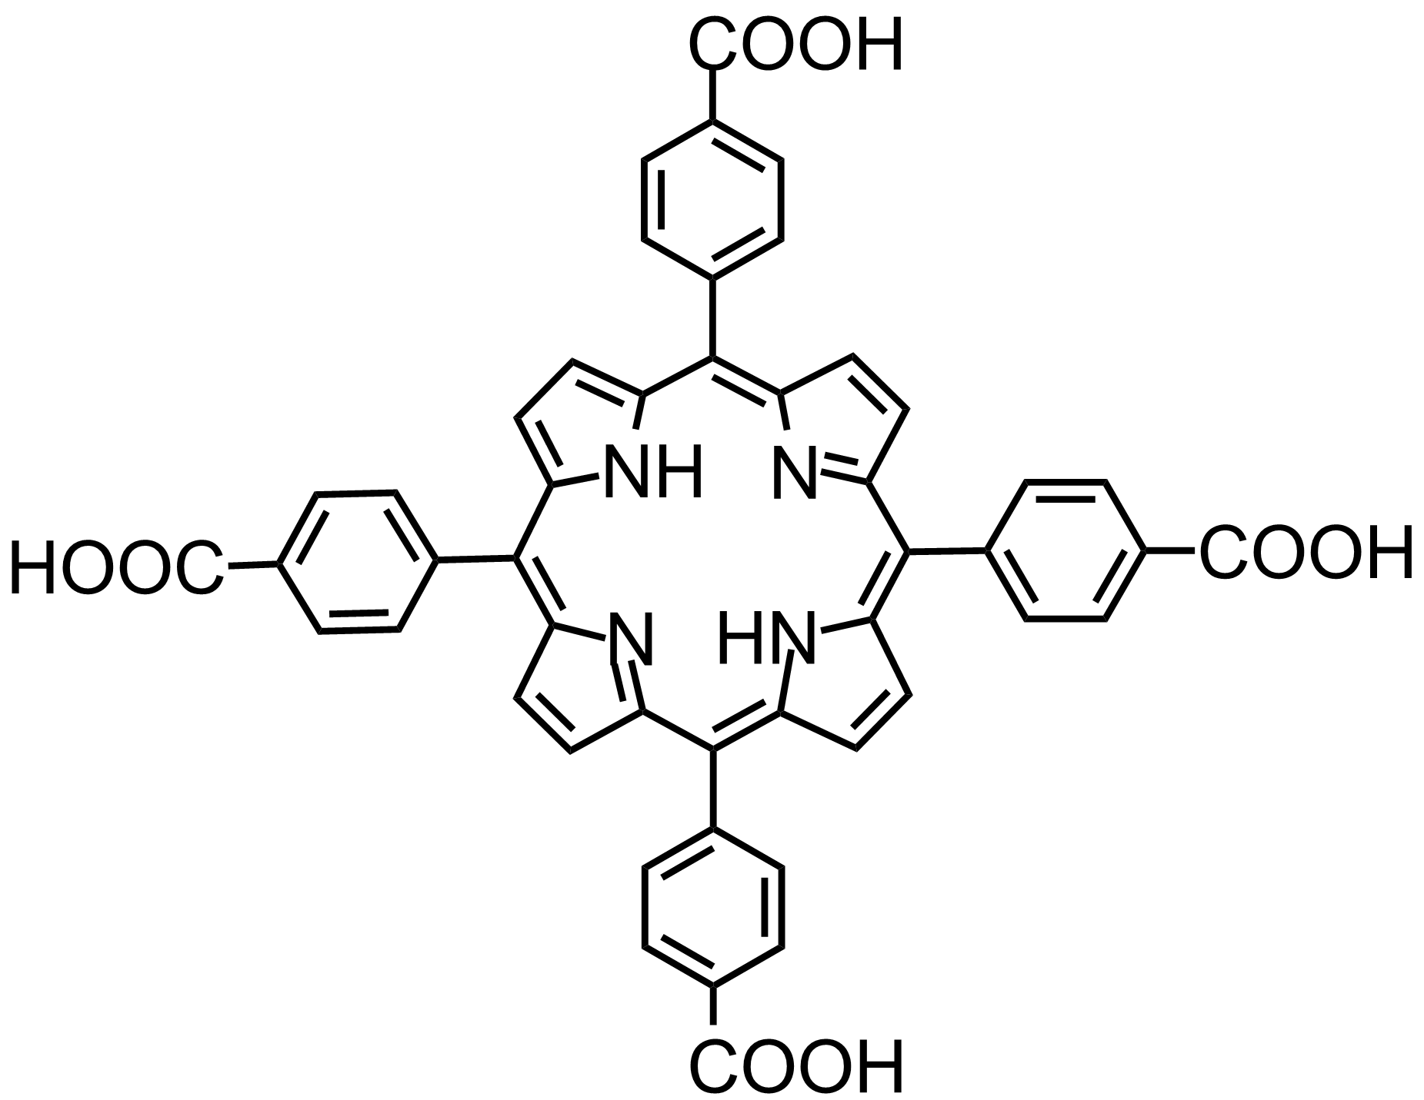
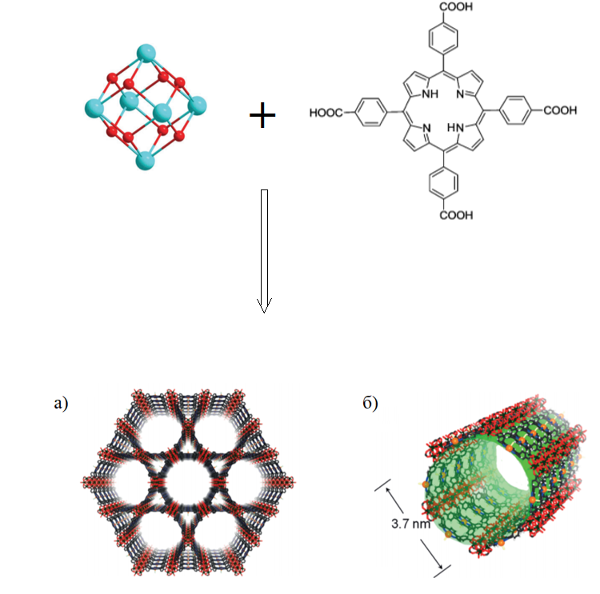
МОК на основе циркония(IV) и H₂TCPP
Преимущества МОК на основе порфиринов:
Разработанные методики синтеза и модификации
Химическая и термическая стабильность
Значительный размер пор и каналов
Жесткая ароматическая структура в каркасе
Преимущества МОК на основе циркония:
Термическая и химическая устойчивость
Прочное связывание циркония с органическими линкерами в структуре
M²⁺
Zr₆O₈
H₂TCPP
а) фрагмент структуры PCN-222 в разрезе
б) фрагмент гексагонального канала в структуре
Удельная поверхность - до 2300 м²/г
Feng D. et al. // Angew. Chemie - 2012. 51, 10307.

Slide 4
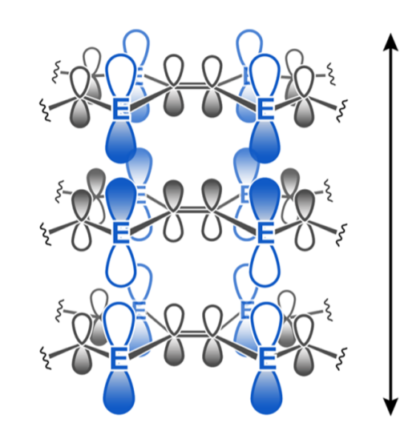
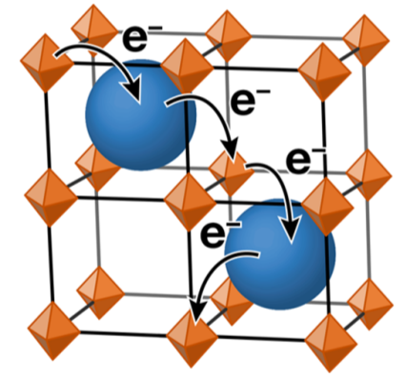
Электрон-проводящие МОК
Подходы получения полупроводниковых МОК:
Расширенное сопряжение
π-π взаимодействия
За счет молекулы гостя
Xie L.S. et al.// Chem. Rev. 2020. 120, 8536
I₂, C₆₀, FeCp₂, I₃⁻, S

Slide 5
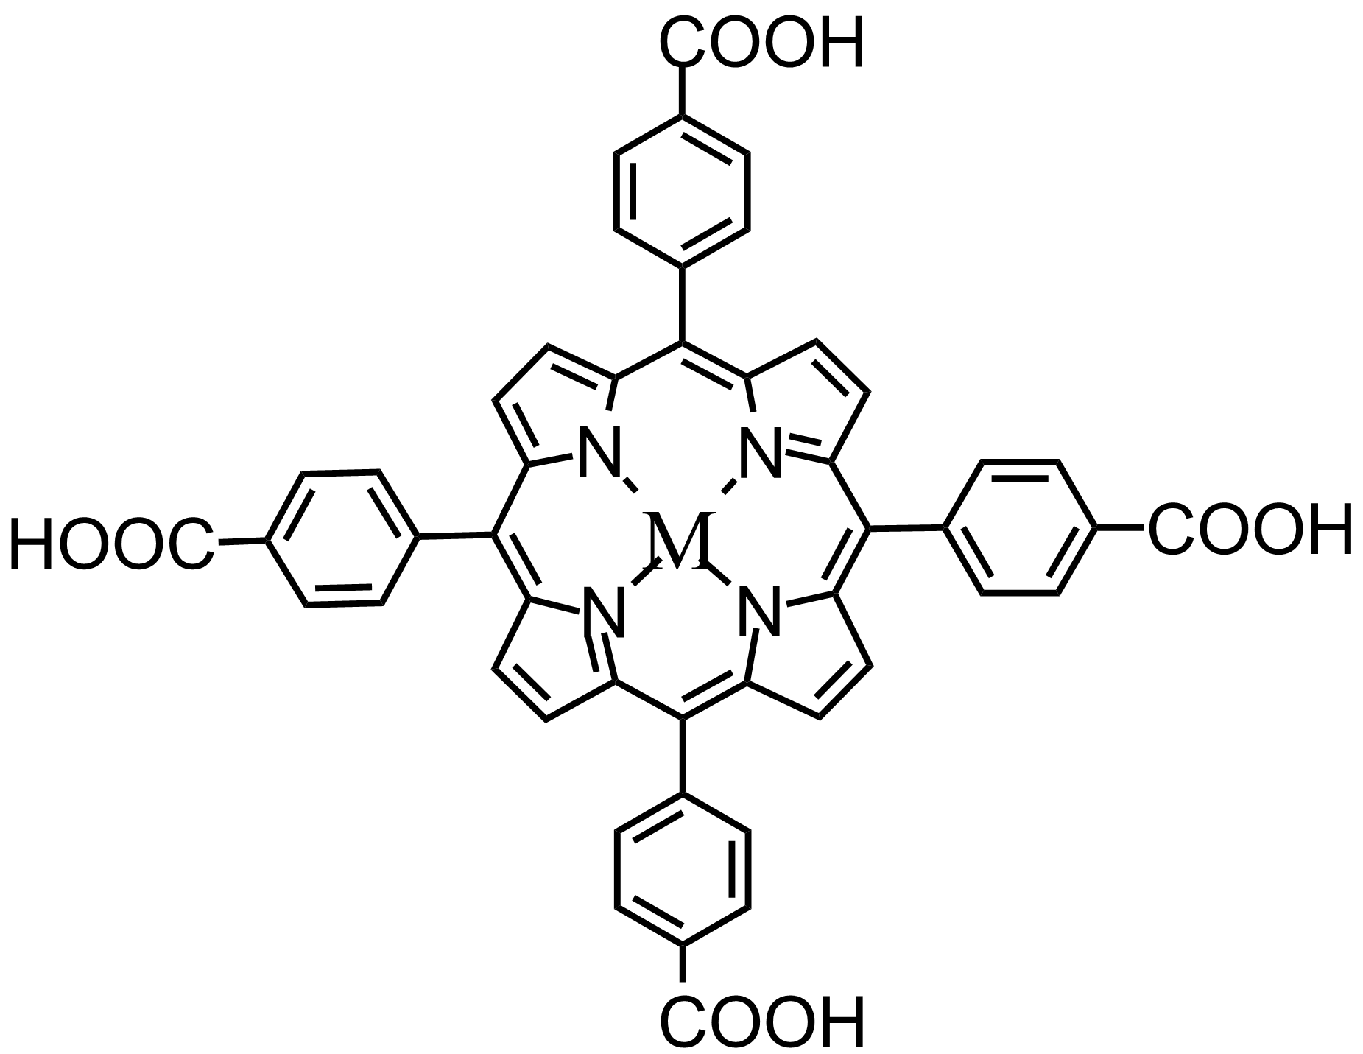
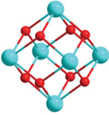
Цель работы
Получение серии МОК PCN-222 на основе солей циркония(IV) и тетракарбоксифенилпорфирина и модификация молекулами йода
Задачи:
Синтез PCN-222(H₂), PCN-222(Zn), PCN-222(Mn), PCN-222(Cu)
Характеризация набором физико-химических методов
Модификация каркасов молекулами йода
Zr₆O₈
MTCPP, M = H₂, Zn²⁺, Mn³⁺, Cu²⁺

Slide 6
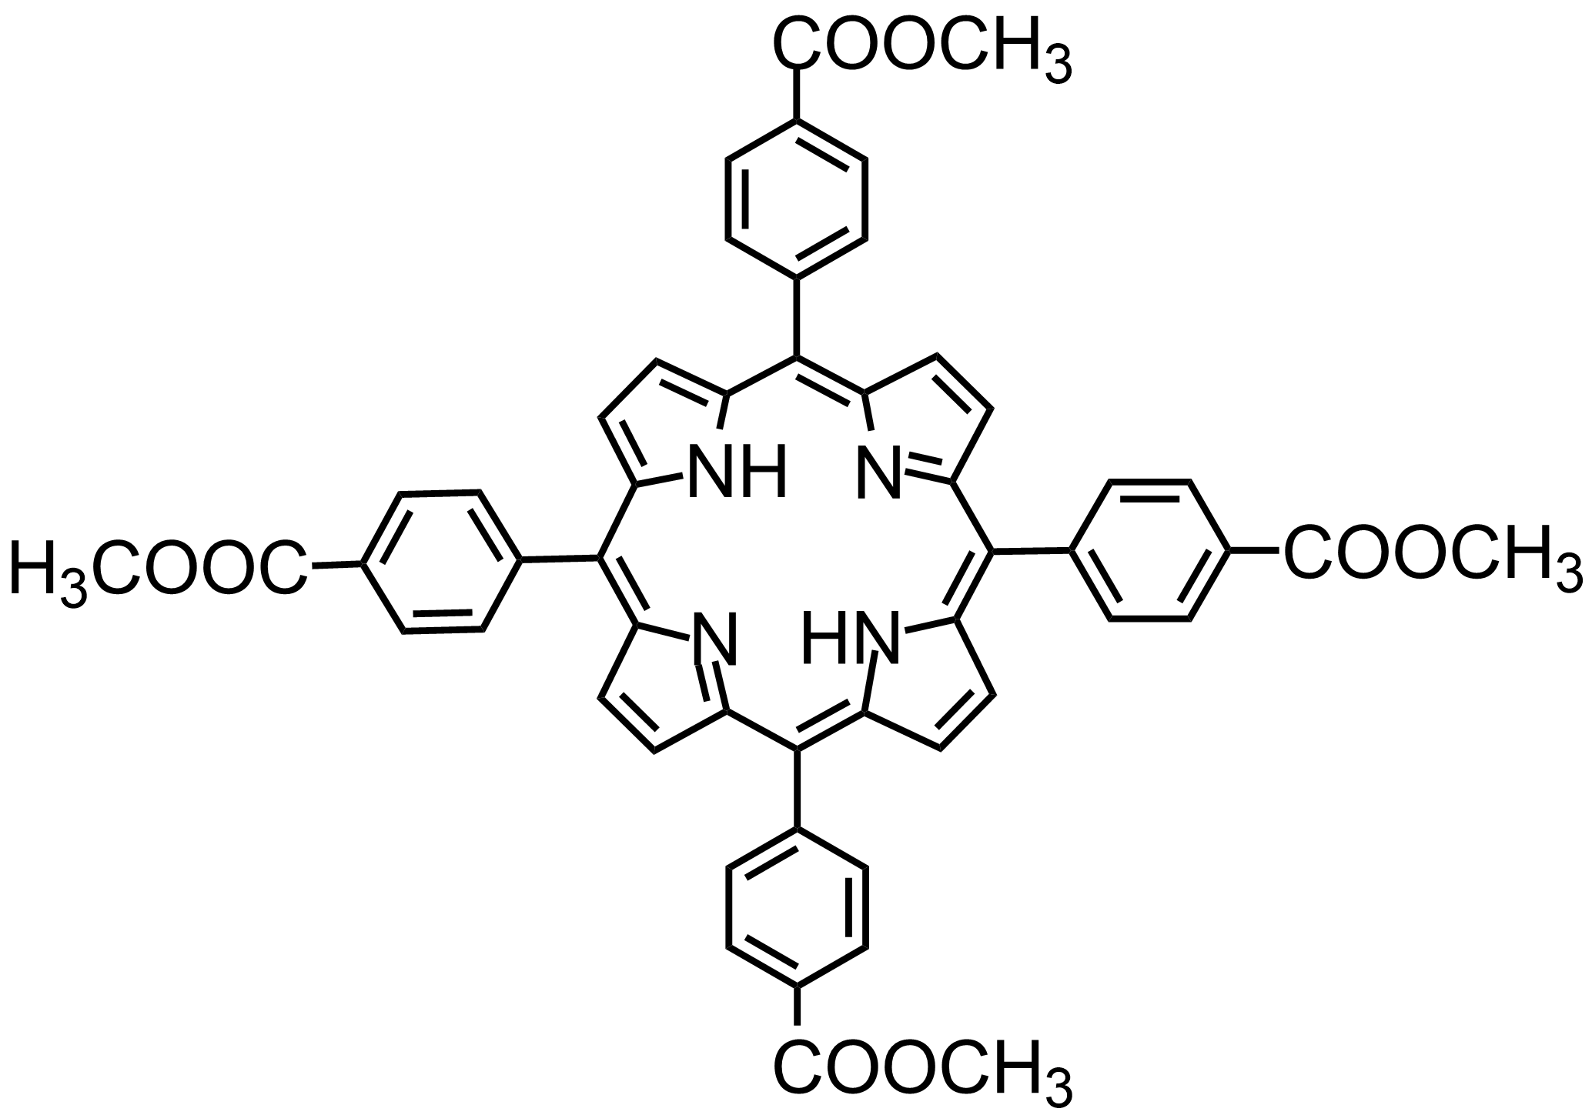
Сольвотермальный синтез PCN-222(M)
HCOOH
ДМФ
ZrOCl₂*8H₂O
1) M²⁺ соль
M²⁺ соль
2) гидролиз
ZrOCl₂*8H₂O
MTCPP
PCN-222(M)
HCOOH
ДМФ
Характеризация: РФА, СЭМ, EDX, спектры диффузного отражения, ТГ

Slide 7
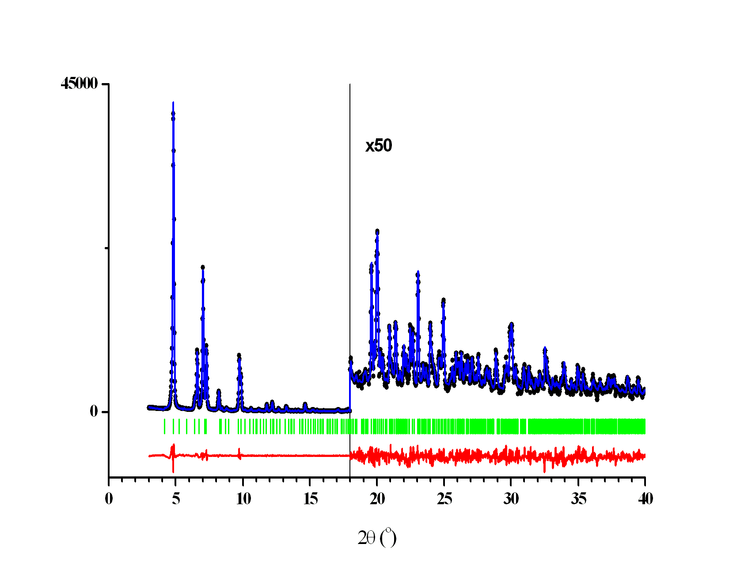
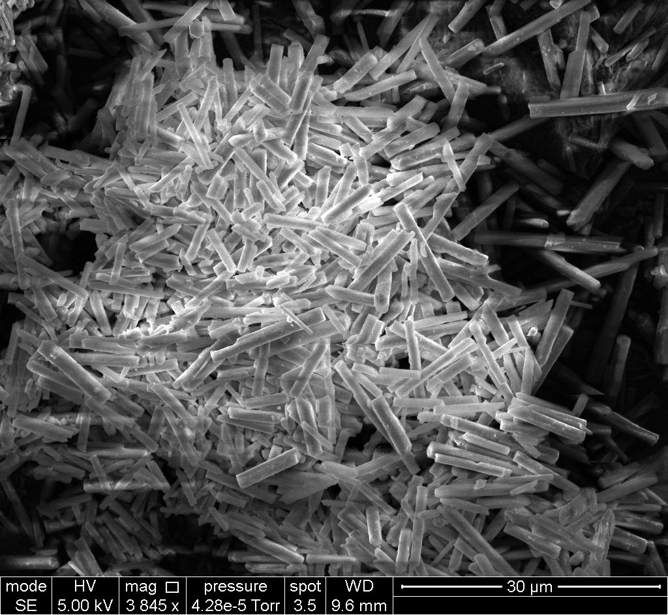
Методика №1
P6/mmm: a=b=41.750(5) Å, c=17.293(3) Å, Vol = 26104 Å³
СЭМ – PCN-222(Zn)
РФА (Уточнение методом Паули) – PCN-222(Zn)

Slide 8
Спектры диффузного отражения

Slide 9
Методика №2
Охарактеризованы ЯМР, ЭСП, MALDI-TOF
M = Mn, Zn

Slide 10
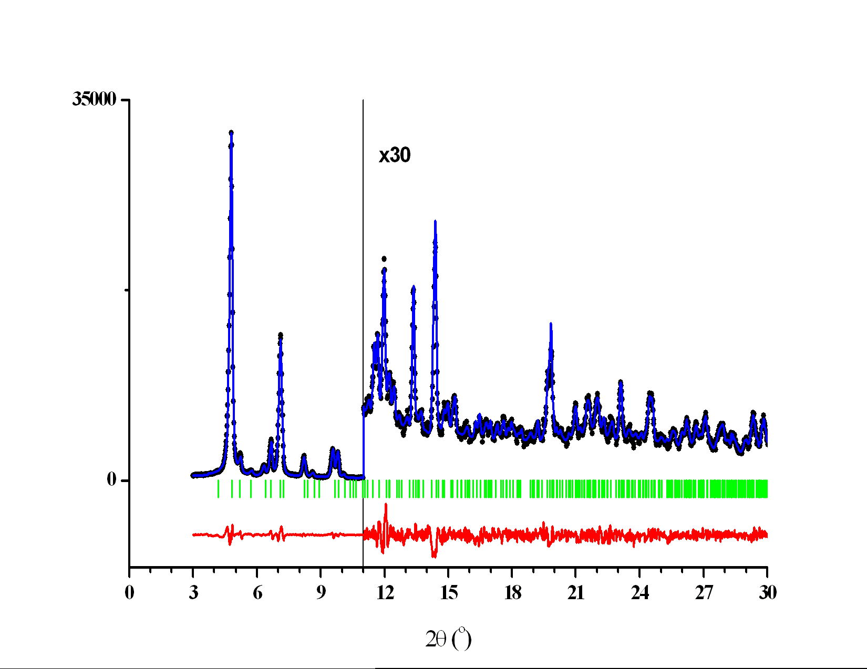
Методика №2 PCN-222(Mn)
P6/mmm: a=b=42.641(2) Å, c=16.900(1) Å, V = 26612 Å³
СЭМ
РФА (Уточнение методом Паули)

Slide 11
Спектры диффузного отражения

Slide 12
Модифицированная методика №2

Slide 13
Промежуточные выводы
Были оптимизированы 2 методики для получения серии PCN-222
Методика №1 является менее трудоемкой и была использована для наработки материалов.

Slide 14
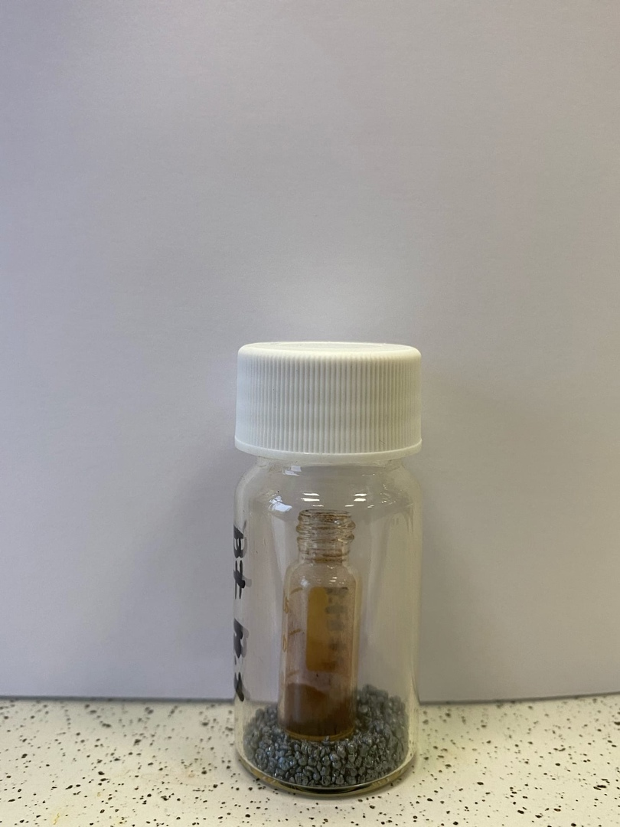
Модификация PCN-222 (+I₂)
PCN-222
Характеризация:
РФА – сохранилась кристалличность
СЭМ – морфологически не изменились
EDX – качественный состав
CHN + ТГ – количественный состав
PCN-222(H₂)*2DMF*6I₂
PCN-222(Cu)*1.5DMF*3I₂
I₂

Slide 15
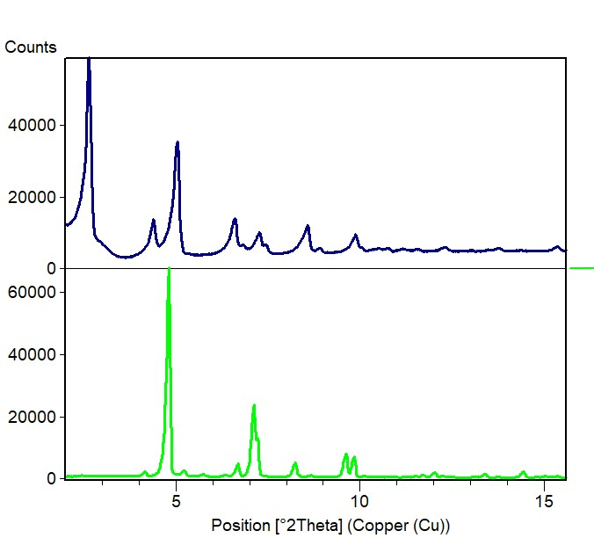
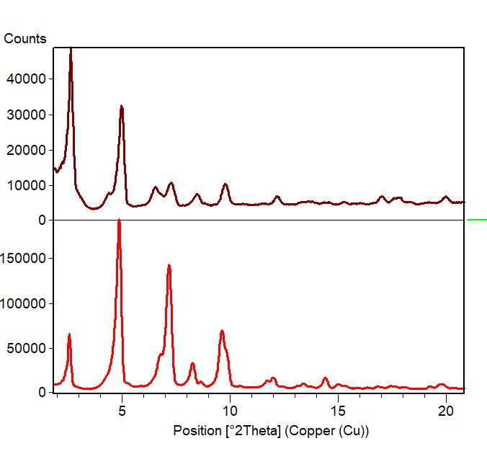
Характеризация
PCN-222(H₂)@I₂
PCN-222(Cu)@I₂
PCN-222(H₂)
PCN-222(Cu)

Slide 16
Выводы
Оптимизированы методики получения серии каркасов PCN-222
Получены и охарактеризованы чистые однофазные образцы PCN-222(H₂), PCN-222(Zn), PCN-222(Cu), PCN-222(Mn)
Каркасы PCN-222(H₂), PCN-222(Cu) модифицированы молекулами йода
Модифицированные каркасы охарактеризованы набором физико-химических методов
В дальнейшем планируются измерения электронной проводимости серии модифицированных йодом каркасов (PCN-222@I₂)

Slide 17
Спасибо за внимание
Благодарности
Д.ф-м.н. Чернышову В.В. – уточнение РФА по Паули
К.х.н. Сенчихин И.Н., Уродкова Е.К. – СЭМ, EDX, ТГ
К.х.н. Бирин К.П. – ЯМР

Slide 18
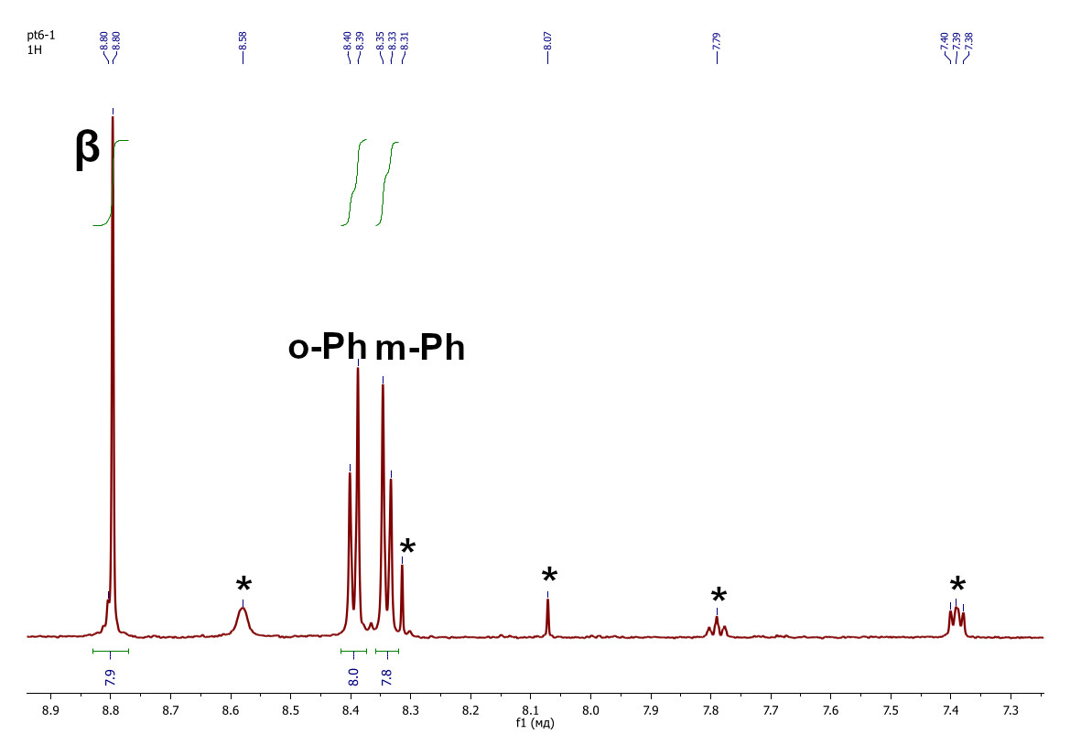
Характеризация металлированных комплексов

Slide 19
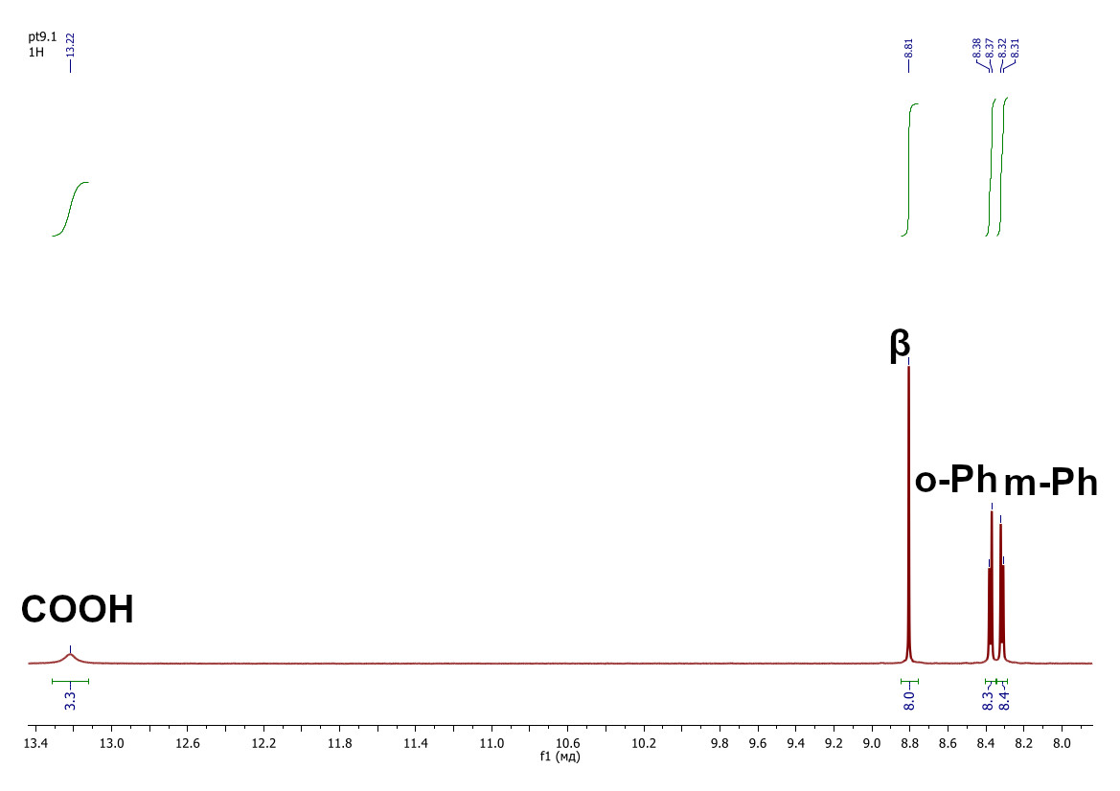
Характеризация металлированных комплексов

Slide 20
Термогравиметрия

